Slide 1

Universidad de los Andes
FISIOLOGIA para MEDICINA
FISIOLOGÍA
DEL
APARATO DIGESTIVO
2018
Ximena Páez

Slide 2
MUY IMPORTANTE:
Este material NO sustituye
el uso de los libros para el estudio de la fisiología
X. PÁEZ FISIOLOGÍA DIGESTIVA 2018 ULA

Slide 3
FUENTES
Ganong´s Review of Medical Physiology. 23er. Ed. K.E. Barrett, S.M. Barman, S.
Boitano, H.L. Brooks Eds. Lange, 2010.
Fisiología Médica. Fiorenzo Conti (ed.). Mc Graw-Hill, 2010.
Silbernagl S. Despopoulos. Fisiología. Texto y Atlas 7^{tima} Ed. Editorial Médica
Panamericana, 2009.
Fox S.I. Human Physiology. 10th edition. McGraw-Hill, New York, 2008.
Costanzo L.S. Physiology. 3er Ed. Saunders Elsevier, 2006.
K. M. Barrett. Gastrointestinal Physiology. Lange Physiology Series. McGraw-Hill, 2006.
A.C. Guyton, J.E Hall. Textbook of Medical Physiology. 10th Edition W.B. Sauders Co., Philadelphia,
2000.
M. Gershon. The Enteric Nervous System: a Second Brain. Hospital Practice. 1999.
L. Wilson-Pauwels, P.A. Stewart, E.J. Akesson. Autonomic Nerves. B.C. Decker Inc. Hamilton,
1997.
R.A. Bowen. Biomedical Sciences. Digestive System. Colorado State University, 2006.
Disponible en: http://arbl.cvmbs.colostate.edu/hbooks/pathphys/digestion/index.html
The Inner Tube of Life. Special Collection Science 307: 1914 2005 [DOI:
10.1126/science.307.5717.1914a]. Disponible en:
http://www.sciencemag.org/cgi/content/summary/sci;307/5717/1895
X. PÁEZ FISIOLOGÍA DIGESTIVA 2018 ULA

Slide 4

Material de clases
2018
Portal Facultad de Medicina 2018
www.ula.ve/medicina/fisiologia-medicina-ximena-paez
http://goo.gl/QklE4w
Materiales 2018
Fisiología del Sistema Nervioso Autónomo
Fisiología del Aparato Digestivo
Programas,
Lecturas, PPS de sesiones
Casos, preguntas, ejercicios,
Glosarios
X. PÁEZ FISIOLOGÍA DIGESTIVA 2018 ULA

Slide 5
Material de clases
2018
Portal SABER ULA fisiología del Aparato Digestivo 2017
www.saber.ula.ve
http://goo.gl/opck1F
Web del Profesor ULA fisiología digestiva 2017
www.webdelprofesor.ula/medicina/ximenapaez
X. PÁEZ FISIOLOGÍA DIGESTIVA 2018 ULA

Slide 6
Fisiología del Aparato Digestivo
Introducción Parte B
Regulación neurohumoral
Boca-esófago
Estómago
Páncreas, hígado
Intestino delgado
Digestión
Absorción nutrientes, agua,
electrolitos y vitaminas
Colon
X. PÁEZ FISIOLOGÍA DIGESTIVA 2018 ULA

Slide 7

Aparato Digestivo
TEMA 1 Generalidades
I. INTRODUCCIÓN
II. MORFOLOGÍA
III. MOTILIDAD
Actividad eléctrica
Actividad contráctil
IV. SECRECIÓN
V. CIRCULACIÓN
X. PÁEZ FISIOLOGÍA DIGESTIVA 2018 ULA

Slide 8
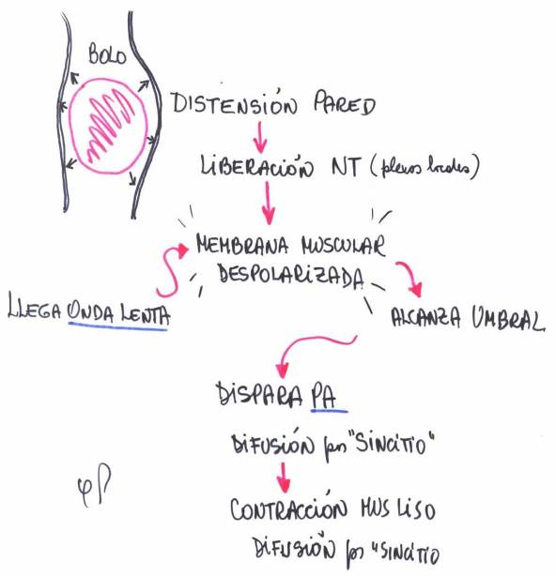
***
¿QUÉ SUCEDE CUANDO
EL BOLO
LLEGA AL TUBO GI?
1.
2.
ESTIRAMIENTO
3.
Reflejo
local
4.
5.
CONTRACCIÓN
6.
X. PÁEZ FISIOLOGÍA DIGESTIVA 2018 ULA

Slide 9
III MOTILIDAD
***
Actividad
Contráctil
Contracción músculo unitario
Marcapaso
REB que alcanzan PA y se produce
contracción
Estimulación -Estiramiento-
Reflejo Local - peristaltismo
Respuestas a agentes químicos
Variable, contracción o relajación
según receptores, Ej.:
ACh contrae; NE relaja
X. PÁEZ FISIOLOGÍA DIGESTIVA 2018 ULA

Slide 10
III MOTILIDAD
****
Actividad
Contráctil
MUCHOS MENSAJEROS
Para que se contraiga el músculo liso tubo GI
NO se necesita:
¡Ni inervación extrínseca!!
¡Ni PA!!
Puede contraerse por acción directa de mensajeros sobre receptores
MUCHOS RECEPTORES
EN EL MÚSCULO LISO
ESTIMULACIÓN O INHIBICIÓN
ACTIVIDAD CONTRÁCTIL
SIN PA PREVIO
50%!!
X. PÁEZ FISIOLOGÍA DIGESTIVA 2018 ULA

Slide 11
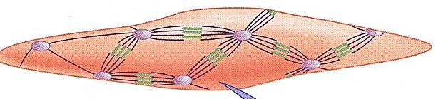
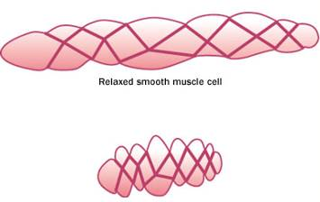
III MOTILIDAD
Actividad
Contráctil
Fibra músculo liso
en reposo
Cuerpos
densos
Filamentos
intermedios
Filamentos
Finos: Actina
Filamentos
Gruesos: Miosina
Fibra relajada
X. PÁEZ FISIOLOGÍA DIGESTIVA 2018 ULA

Slide 12
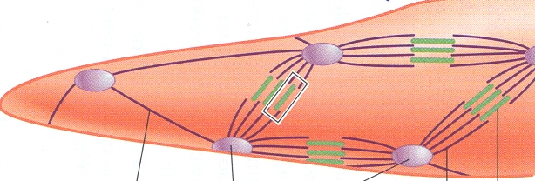
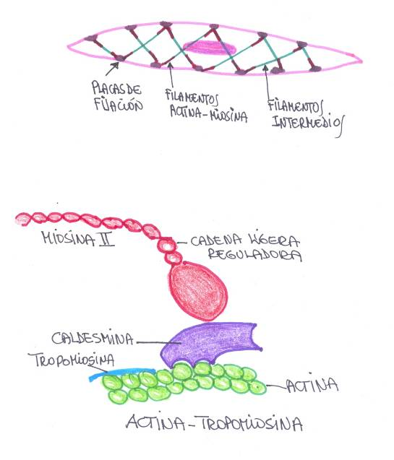
SECUENCIA DE EVENTOS
CONTRACCIÓN M. LISO
Fibra músculo
liso en reposo
Actina
Miosina
Miosina II
Proteína
motora
Actina y miosina
antes de la
contracción
No hay troponina
Hay caldesmina y
tropomiosina
Caldesmina
Tropomiosina
Actina
X. PÁEZ FISIOLOGÍA DIGESTIVA 2018 ULA

Slide 13
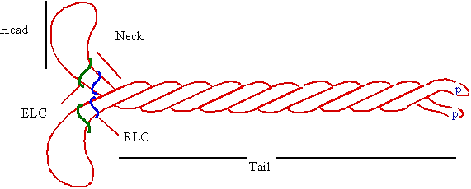
III MOTILIDAD
Actividad
Contráctil
Miosina II m. liso
cabeza
cuello
cola
Cadenas pesadas
Motor molecular en músculo liso
2 cadenas pesadas y 2 cadenas ligeras
ELC: Cadena ligera esencial
RLC: Cadena ligera reguladora, donde se fosforila la cabeza de la miosina
X. PÁEZ FISIOLOGÍA DIGESTIVA 2018 ULA

Slide 14
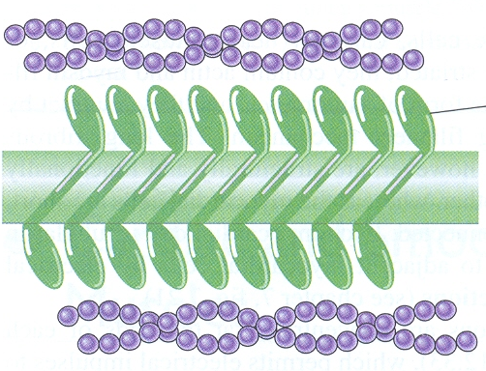
Actividad
Contráctil
Arreglo actina-miosina en músculo liso
ACTINA
Cabeza
miosina
MIOSINA
Las cabezas de miosina pueden formar puentes con actina a todo lo largo del filamento grueso por la disposición perpendicular de cabeza de miosina al eje longitudinal del filamento grueso
X. PÁEZ FISIOLOGÍA DIGESTIVA 2018 ULA

Slide 15
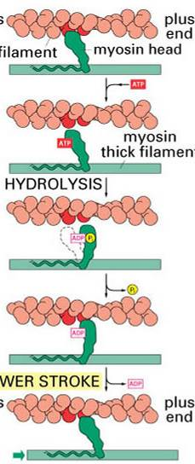
Actina
SECUENCIA DE
EVENTOS DE
CONTRACCIÓN
M. LISO
(+)
La cabeza se enlaza a actina
y usa la hidrólisis de ATP para
generar fuerza y caminar a lo
largo del filamento hacia el
extremo (+).
El enlace de una nueva molécula
de ATP libera la actina de
la miosina.
Miosina
Fibra
contraída
cabeza
El golpe de fuerza ocurre
al liberarse el fosfato
de la miosina después
de la hidrólisis de ATP
mientras la miosina esta
fuertemente unida a actina.
El efecto de esta liberación
es cambio de conformación
que tira la actina
Hidrólisis lenta ATP
(+)
avance
Se repite el ciclo
X. PÁEZ FISIOLOGÍA DIGESTIVA 2018 ULA

Slide 16
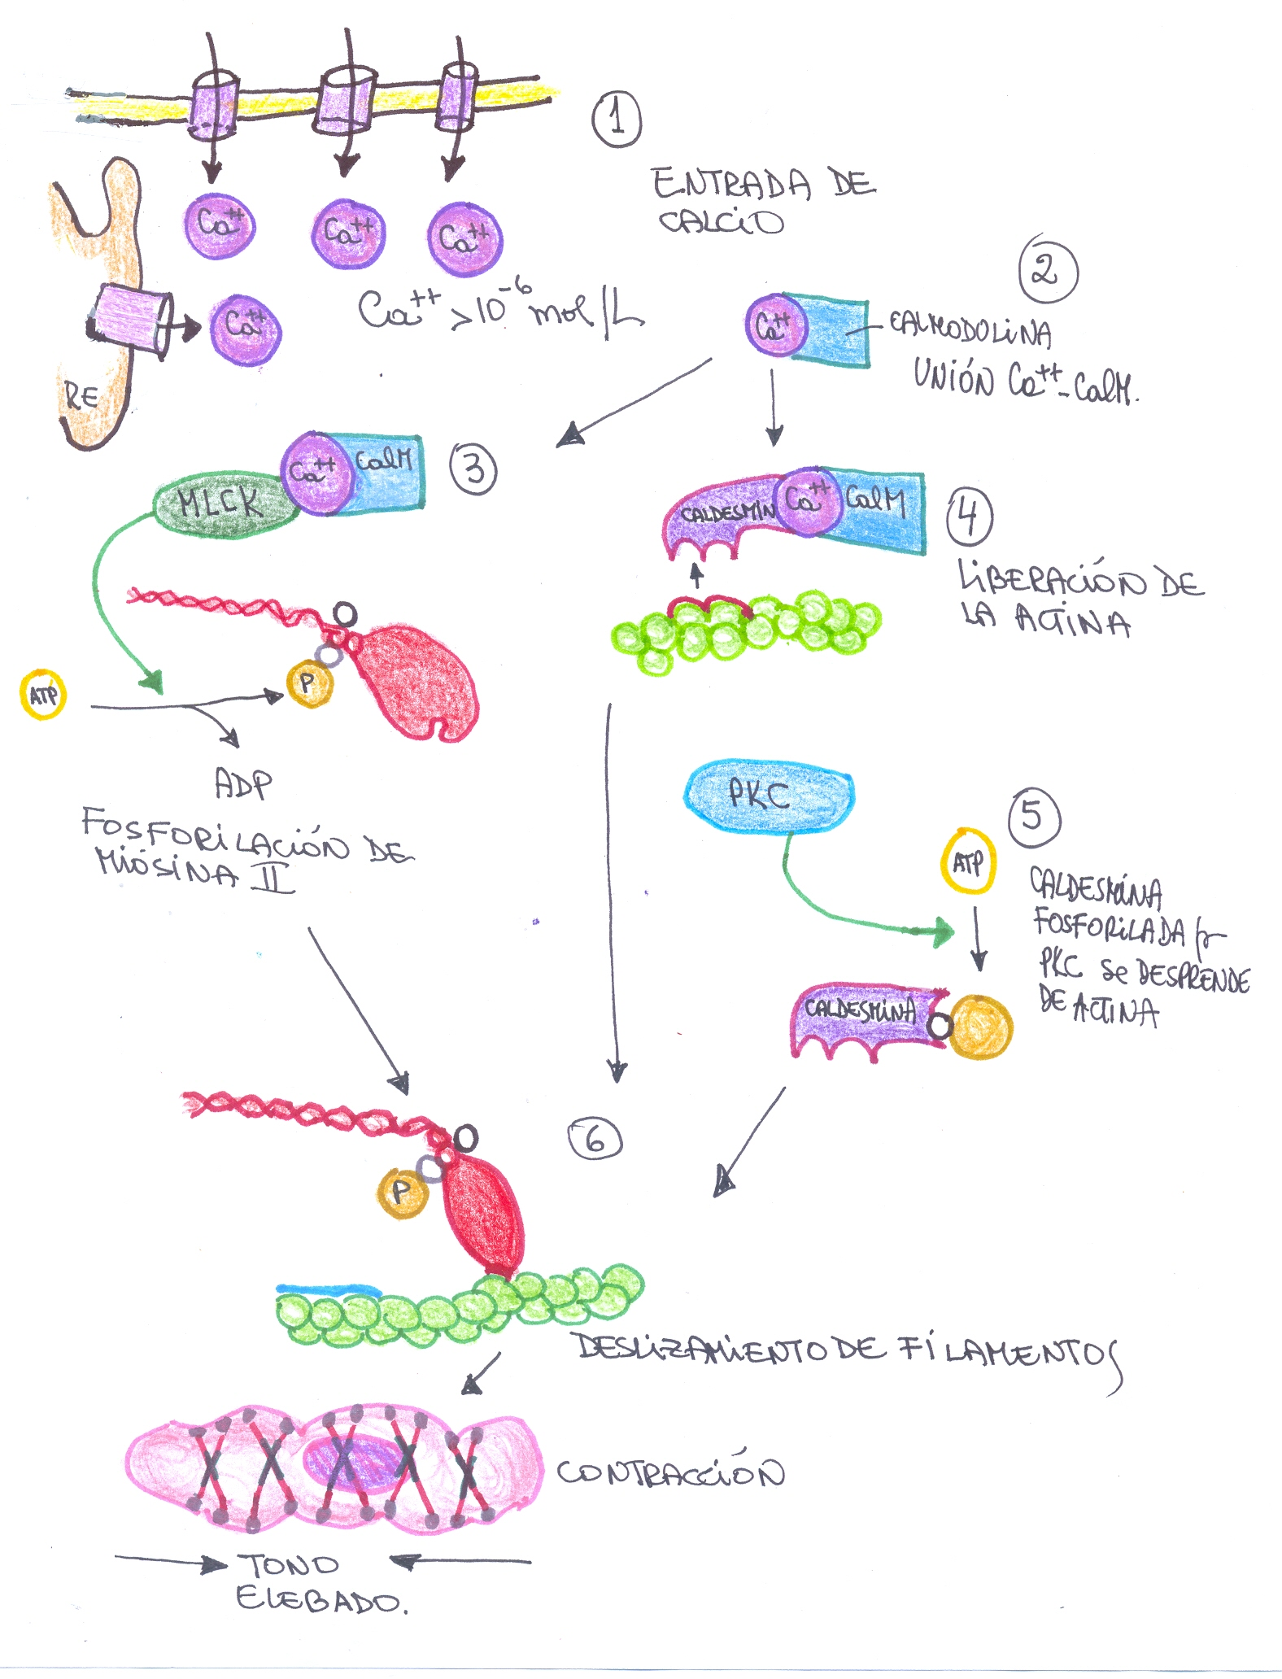
Exterior
1
SECUENCIA DE EVENTOS
CONTRACCIÓN M. LISO
Aumento Ca⁺⁺i
2
Ca⁺⁺i >10⁻⁶ mol/L
Unión Ca⁺⁺/calmodulina
3
3
Interior
Liberación de
Caldesmina de la actina
Activa
MLCK
Actina
Fosforilación
de cabeza de
Miosina en la
Cad. ligera reg.
Miosina
Caldesmina fosforilada
por PKC se desprende
de actina
4
X. PÁEZ FISIOLOGÍA DIGESTIVA 2018 ULA

Slide 17
SECUENCIA DE EVENTOS
CONTRACCIÓN M. LISO
Fibra relajada
4
Miosina fosforilada
Actina sin caldesmina
Deslizamiento de filamentos
Fibra contraída
Tono elevado
X. PÁEZ FISIOLOGÍA DIGESTIVA 2018 ULA

Slide 18
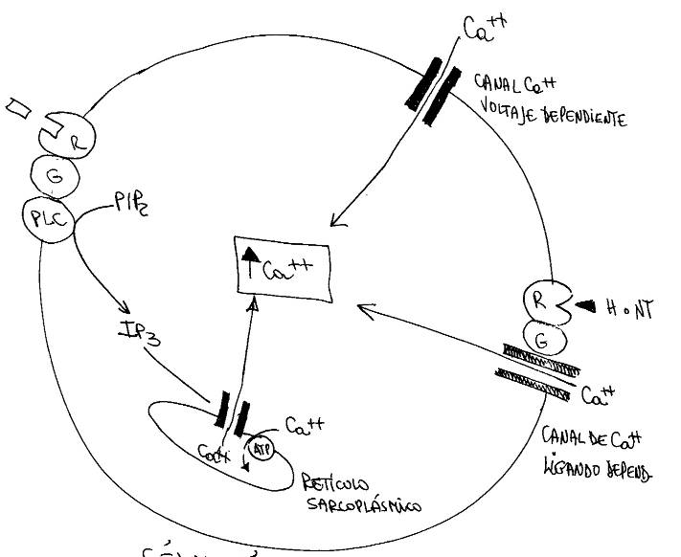
Aumento Ca⁺⁺ intracelular
***
¿De dónde viene??
Ca⁺⁺
Célula
músculo liso
NT hormona
Canal de calcio
voltaje dependiente
Ca⁺⁺i
NT hormona
Canal de calcio
abierto por IP₃
Ca⁺⁺
Ca⁺⁺
Canal de calcio
ligando dependiente
Ca⁺⁺
X. PÁEZ FISIOLOGÍA DIGESTIVA 2018 ULA

Slide 19
****
SECUENCIA
DE EVENTOS
PA en m. liso
Acoplamiento
Excitación-
contracción
Apertura canales Ca⁺⁺
voltaje dependientes
Ca⁺⁺ intracelular
Ca⁺⁺ viene del exterior
Ca⁺⁺ - calmodulina
Kinasa cadena ligera miosina
Miosina
+ actina
Miosina ~P
+ actina
RELAJACIÓN
Fosfatasa cadena ligera miosina
*
Menor
actividad
ATPasa
de la miosina
Degradación
lenta de ATP
M. liso
tónico
Puentes
en cerrojo
ATP
Enlace
actina-miosina
ADP + Pi
Contracción sostenida
TONO
TENSIÓN
L.S. Costanzo. Physiology . 2006
X. PÁEZ FISIOLOGÍA DIGESTIVA 2018 ULA

Slide 20
Actividad
Contráctil
****
SECUENCIA DE EVENTOS
1. Aumento de Ca⁺⁺i, unión Ca⁺⁺ - calmodulina
2. La kinasa de cadena ligera de miosina
(MLCK) es activada por Ca⁺⁺ - calmodulina
3. La miosina es fosforilada por MLCK
4. Se enlazan actina – miosina: puentes
cruzados y el músculo se contrae
5. Fosfatasa desfosforila la miosina y el
músculo se relaja
6. Mecanismo de puentes en cerrojo luego de
la desfosforilación de la miosina provoca
contracción sostenida con mínima
utilización de ATP
X. PÁEZ FISIOLOGÍA DIGESTIVA 2018 ULA

Slide 21
Actividad
Contráctil
***
Reversión del proceso contráctil
1. Baja Ca⁺⁺ intracelular
Salida al exterior y vuelta al RE
Se inhibe la fosforilación de la miosina
2. Desfosforilación de la miosina
Cesan los puentes actina-miosina
Sin embargo,
los puentes en el músculo tónico
son capaces de entrar en estado
de “cerrojo” manteniendo la fuerza
sin gastar más ATP
X. PÁEZ FISIOLOGÍA DIGESTIVA 2018 ULA

Slide 22
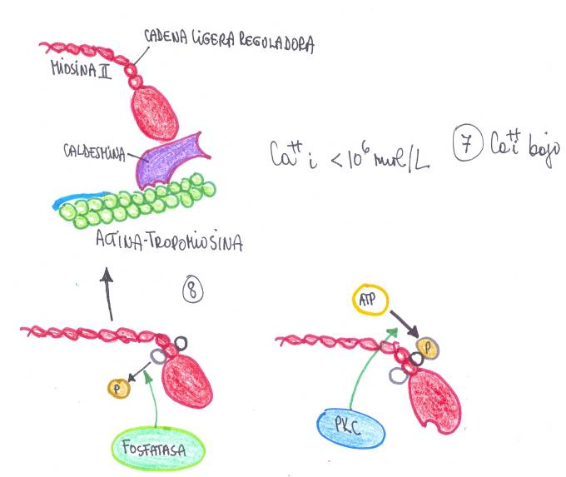
SECUENCIA DE EVENTOS
CONTRACCIÓN M. LISO
Miosina II
5.
Disminución Ca⁺⁺ i
Ca⁺⁺i ‹10⁻⁶ mol/L
Terminación
de la acción:
5. Disminución Ca⁺⁺ i
6. Desfosforilación de miosina
7. Fosforilación de miosina en
otro sitio
6.
7.
PKC fosforila otro sitio
de la cadena ligera
de miosina
Fibra relajada
Fosfatasa desfosforila
la cadena ligera reguladora
de la miosina
X. PÁEZ FISIOLOGÍA DIGESTIVA 2018 ULA

Slide 23
ACTIVIDAD
CONTRÁCTIL
**
PUENTES ACTINA-MIOSINA
hay MENOR actividad ATPasa
LENTA degradación del ATP
que energiza las cabezas de miosina
MAYOR duración de la contracción
X. PÁEZ FISIOLOGÍA DIGESTIVA 2018 ULA

Slide 24
III MOTILIDAD
Actividad
Contráctil
*
**
MAYOR fuerza de contracción
con
MENOR gasto de energía
(1 ATP por ciclo)!!
Importante en el
mantenimiento del
TONO MUSCULAR
en vísceras huecas!!
X. PÁEZ FISIOLOGÍA DIGESTIVA 2018 ULA

Slide 25
Actividad Contráctil
****
M. liso tónico
(esfínteres)
La maquinaria es muy económica,
capaz de generar más fuerza
con bajo gasto de ATP
Esto explica la contracción TÓNICA
en m. liso Tónico:
¡Contracción sostenida
con poco gasto!
X. PÁEZ FISIOLOGÍA DIGESTIVA 2018 ULA

Slide 26
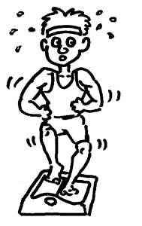
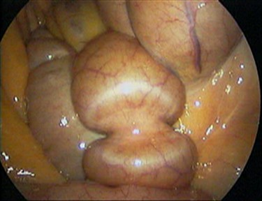
III MOTILIDAD
***
Actividad
Contráctil
M. ESQUELÉTICO
Ejercicio muscular 30 - 60 min. para perder peso
Se consume mucha energía en la contracción muscular
M. LISO
¿Cómo sería el gasto de energía en actividad motora intestinal, casi continua, si el gasto fuera igual que en m. esquelético?!!
X. PÁEZ FISIOLOGÍA DIGESTIVA 2018 ULA

Slide 27
***
M. LISO
VS.
M. ESQUELÉTICO
DURACIÓN
CONTRACCIÓN
Mayor, 1-3 seg
Degradación lenta ATP
30 -100 mseg
GASTO DE
ENERGÍA
Menor, sólo 1 ATP/ciclo
10- 300 ATP
FUERZA DE
CONTRACCIÓN
Mayor por mayor
duración
Menor
ACORTAMIENTO
80%
30%
TONO SOSTENIDO
A BAJO COSTO!!
X. PÁEZ FISIOLOGÍA DIGESTIVA 2018 ULA

Slide 28
****
MÚSCULO LISO VISCERAL
1. SINCITIO FUNCIONAL
2. NO HAY PR VERDADERO
3. EL PA ES POR ENTRADA LENTA DE CALCIO
LA INERVACIÓN EXTRÍNSECA NO ES
NECESARIA PARA LA CONTRACCIÓN
5. EL MÚSCULO PUEDE CONTRAERSE SIN PA,
ES SENSIBLE A MUCHOS MENSAJEROS
6. EL ESTIRAMIENTO ES EL ESTÍMULO MÁS IMPORTANTE
HAY MAYOR FUERZA Y DURACIÓN DE LA CONTRACIÓN CON MENOR GASTO DE
ENERGÍA QUE PERMITE MANTENER EL TONO
X. PÁEZ FISIOLOGÍA DIGESTIVA 2018 ULA

Slide 29
Aparato Digestivo
TEMA 1 Generalidades
I. INTRODUCCIÓN
II. MORFOLOGÍA
III. MOTILIDAD
IV. SECRECIÓN
V. CIRCULACIÓN
X. PÁEZ FISIOLOGÍA DIGESTIVA 2018 ULA

Slide 30
IV. SECRECIÓN
DEFINICIÓN
MUCOSA ÓRGANO SECRETOR
MECANISMOS DE SECRECIÓN
REGULACIÓN
X. PÁEZ FISIOLOGÍA DIGESTIVA 2018 ULA

Slide 31
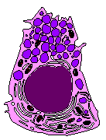
IV. SECRECIÓN
Definición
“Proceso de elaboración y liberación de una sustancia por glándulas”
“Elaboración y liberación de un producto especial para una función específica”
Secreción
vs. Excreción
http://pcwww.liv.ac.uk/~petesmif/petesmif/salivary%20secretion/index.htm
X. PÁEZ FISIOLOGÍA DIGESTIVA 2018 ULA

Slide 32
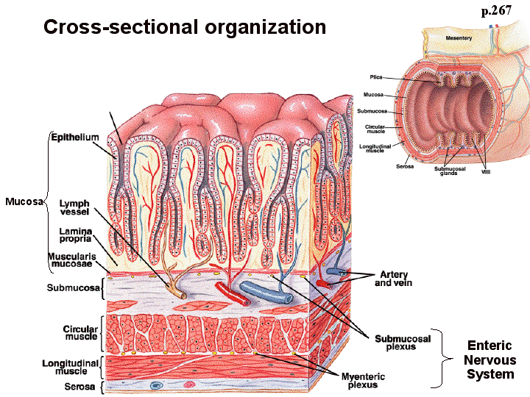
IV. SECRECIÓN
**
MUCOSA
órgano secretor
epitelio
Parte SUP- TGI
Mucosa
* Secreción
lámina propia
muscularis
X. PÁEZ FISIOLOGÍA DIGESTIVA 2018 ULA

Slide 33
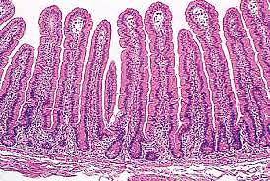
IV. SECRECIÓN
***
MUCOSA
órgano secretor
Moco:
todo TGI
Péptidos:
todo TGI
Enzimas:
hasta íleon
X. PÁEZ FISIOLOGÍA DIGESTIVA 2018 ULA

Slide 34
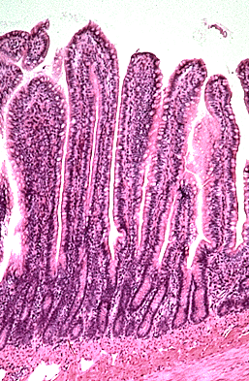
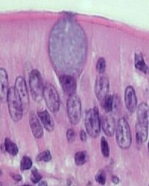
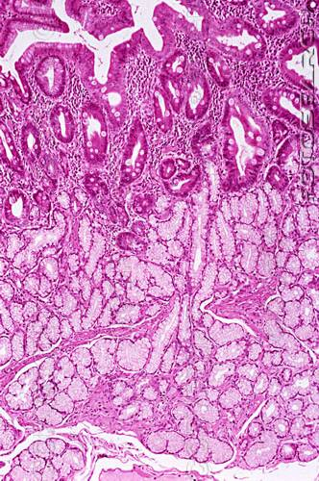
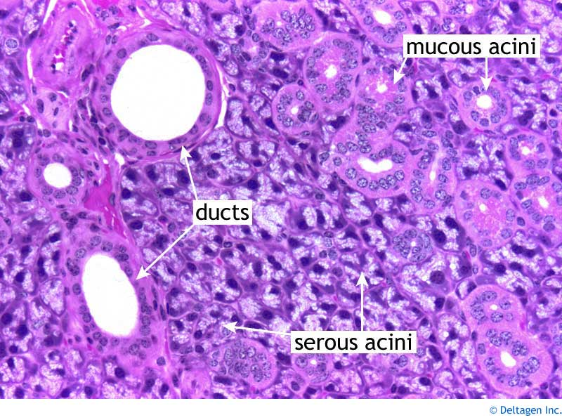
TIPOS DE
GLÁNDULAS
Glándula
simple
SIMPLE:
mucosa
2. TUBULAR:
oxíntica gástrica
Gl. Brunner
3. CRIPTAS:
intestinales
4. COMPLEJAS (extrínsecas): salivales, páncreas, hígado
Criptas
Lieberkühn
Acinos
mucosos
ductos
Glándula
tubular
Acinos
serosos
Glándulas
complejas
X. PÁEZ FISIOLOGÍA DIGESTIVA 2018 ULA

Slide 35
IV. SECRECIÓN
**
MUCOSA
órgano secretor
Células glandulares TGI
secretan:
Sustancias orgánicas
Agua y electrolitos
Sustancias orgánicas
más importantes son
PROTEÍNAS
fundamentalmente
ENZIMAS
X. PÁEZ FISIOLOGÍA DIGESTIVA 2018 ULA

Slide 36
IV. SECRECIÓN
MECANISMOS DE SECRECIÓN
1. Enzimas (proteínas)
Elaboración: síntesis
Liberación: exocitosis
2. Agua e iones
X. PÁEZ FISIOLOGÍA DIGESTIVA 2018 ULA

Slide 37
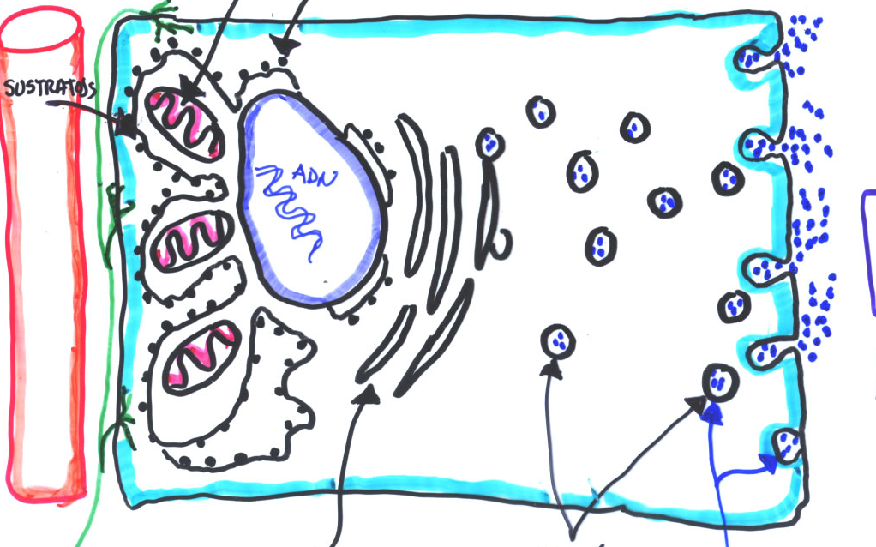
IV. SECRECIÓN
***
Síntesis
Enzimas
2.
4.
Mitocondrias
R. Endoplásmico
Traducción
CAPILAR
1.
Exocitosis
Sustratos
ADN
BASAL
APICAL
3.
6.
LUZ
5.
Axón
Autonómico
A. Golgi
Postraducción
Vesículas
Secretoras
Gránulos
Enzimas
X. PÁEZ FISIOLOGÍA DIGESTIVA 2018 ULA

Slide 38
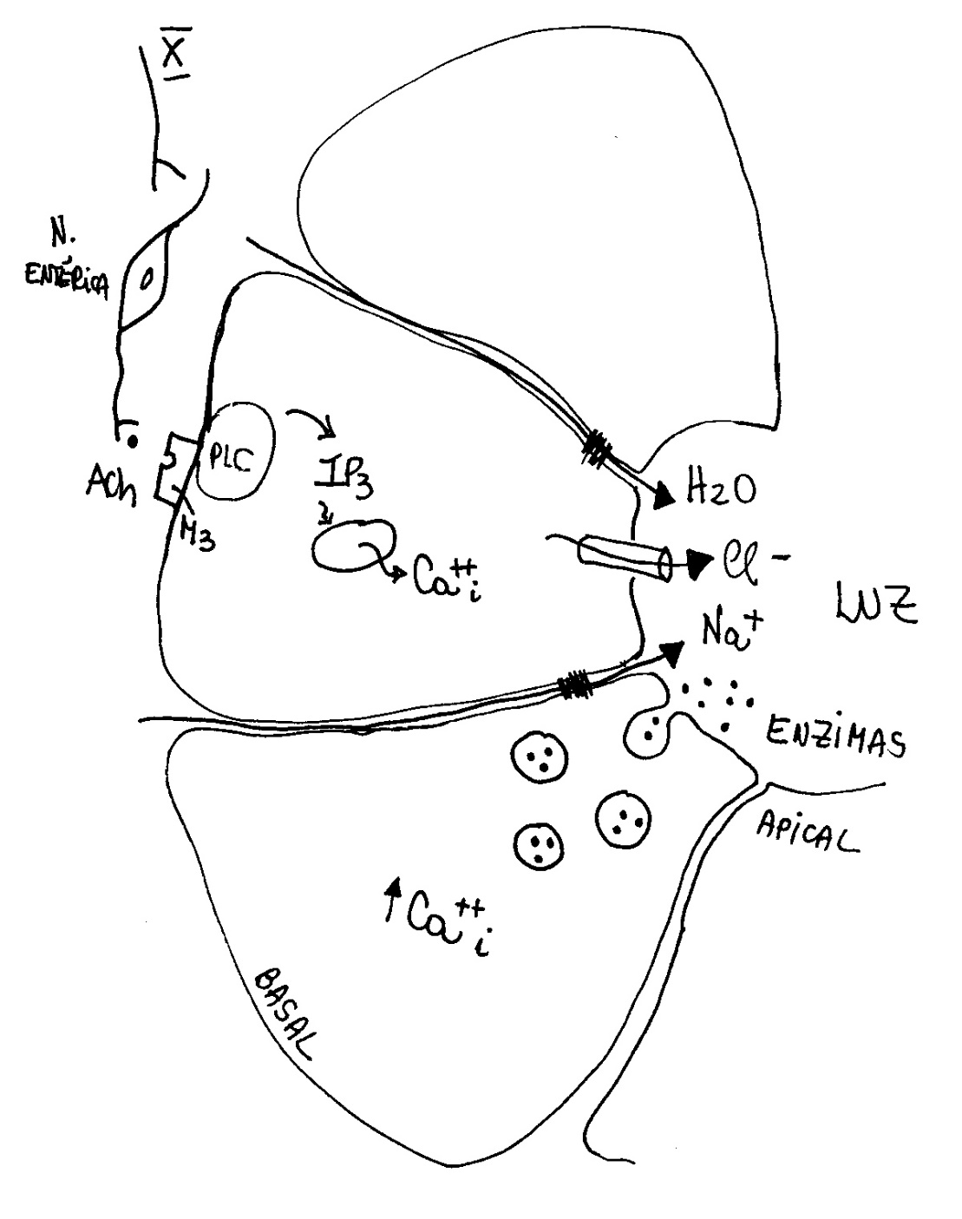
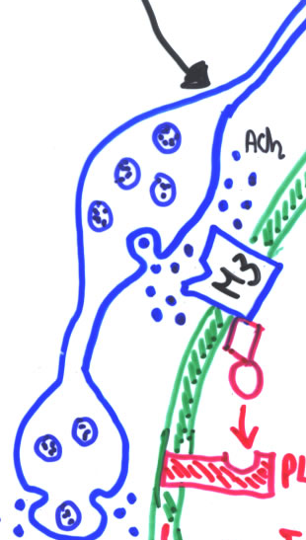
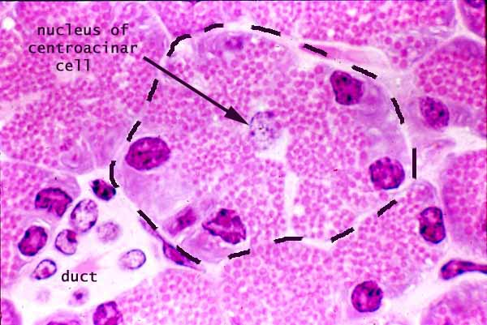
IV. SECRECIÓN
N. Posgangl.
parasimpática
Acino
Glandular
Secreción
Enzimas
***
4.
LUZ
PLC
1,
3.
2.
Exocitosis
ENZIMAS
5.
X. PÁEZ FISIOLOGÍA DIGESTIVA 2018 ULA

Slide 39
IV. SECRECIÓN
***
REGULACIÓN
Secreción
SN ENTÉRICO LOCAL
Comida
Estiramiento
Irritación química
Reflejos entéricos
Plexo submucoso
Local
Péptidos y hormonas GI
VIP (+), SIH (-)
NEURAL
HUMORAL
SN AUTÓNOMO
Parasimpático M3
Aumenta sec.
Simpático α2
Disminuye sec.
General
Hormonas S. Endocrino
Aldosterona
X. PÁEZ FISIOLOGÍA DIGESTIVA 2018 ULA

Slide 40
TEMA 1 Generalidades
V. CIRCULACIÓN
Aporte arterial
Sistema porta hepático
Regulación del flujo
X. PÁEZ FISIOLOGÍA DIGESTIVA 2018 ULA

Slide 41
V. Circulación
***
Aporte arterial
Alto aporte circulación esplácnica
25-30% del gasto, desproporcionado
para la masa
Sangre venosa va primero al hígado
vía porta
Hígado recibe 75% sangre venosa
Ingesta aumenta el flujo 30-130%
X. PÁEZ FISIOLOGÍA DIGESTIVA 2018 ULA

Slide 42
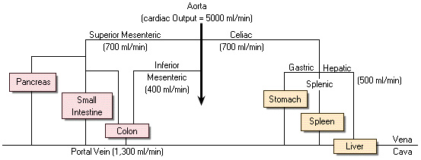
V. CIRCULACIÓN
APORTE arterial
25-30% GASTO
AORTA
Gasto 5 L/min
Mesentérica sup.
T. celíaco
Mesent. inf.
Gástrica
Hepática
Esplénica
Estómag
Int.delg.
Bazo
Colon
Hígado
X. PÁEZ FISIOLOGÍA DIGESTIVA 2018 ULA

Slide 43
V. Circulación
***
Aumenta 30-130%
con ingesta!!
Aporte
arterial
Mucosa
mesenterio
2/3 Flujo
a la
mucosa
Capilares
Plexos subepiteliales
Arteria y Vena
Plexos submucosos
X. PÁEZ FISIOLOGÍA DIGESTIVA 2018 ULA

Slide 44
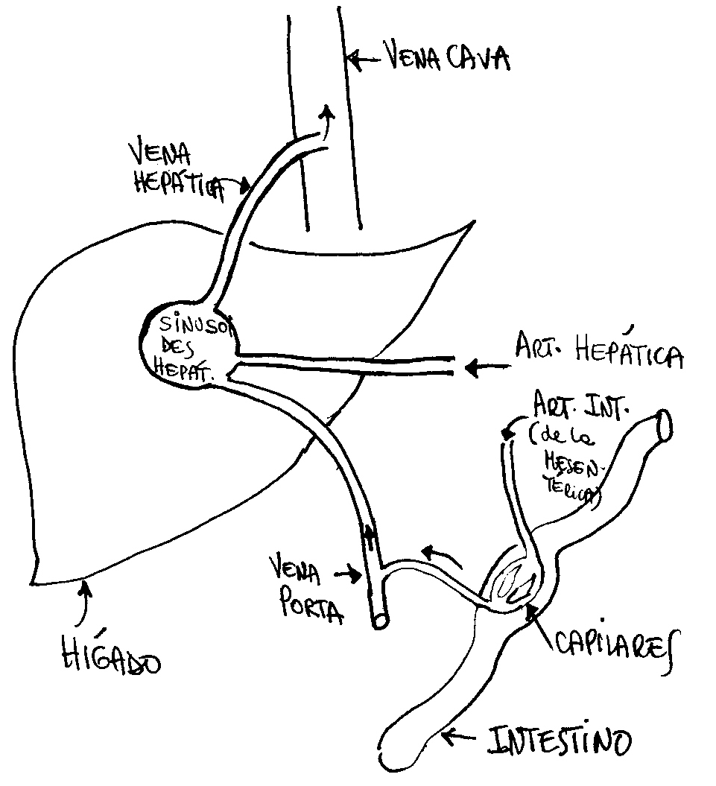
V. Circulación
SISTEMA PORTA
Empieza y termina en
CAPILARES
APORTE
arterial
capilares
Sistema
Porta
hepático
SUSTANCIAS
ABSORBIDAS
Tomado de: K. M. Barrett. Gastrointestinal Physiology. Lange Physiology Series. McGraw-Hill, 2006.
X. PÁEZ FISIOLOGÍA DIGESTIVA 2018 ULA

Slide 45
V. Circulación
Sistema
Porta hepático
AORTA
Gasto 5 l/min
Mesentérica sup.
T. celíaco
Mesent. inf.
Gástrica
A. hepática
Esplénica
Estómag
Int.delg.
Bazo
Colon
25%
Hígado
V. porta
75%
X. PÁEZ FISIOLOGÍA DIGESTIVA 2018 ULA

Slide 46
V. CIRCULACIÓN
Aporte arterial
Sistema Porta hepático
Regulación del flujo
Autorregulación local
Factores que afectan flujo
Acción SNA, SNE, SE
X. PÁEZ FISIOLOGÍA DIGESTIVA 2018 ULA

Slide 47
V. Circulación
Regulación
Flujo mucosa
***
Autorregulación local
Dependiente actividad GI
Independiente de Presión Arterial
sistémica
(hasta cierto límite)
AUMENTO de ACTIVIDAD GI
AUMENTO FLUJO a MUCOSA
X. PÁEZ FISIOLOGÍA DIGESTIVA 2018 ULA

Slide 48
V. Circulación
***
Regulación
Flujo mucosa
DESPUÉS DE LA INGESTA
Aumenta motilidad
Aumenta secreción
Aumenta absorción
Aumenta metabolismo
Vasodilatación
Aumenta
flujo
LOCAL
X. PÁEZ FISIOLOGÍA DIGESTIVA 2018 ULA

Slide 49
V. Circulación
Regulación
Flujo mucosa
**
CON LA INGESTA*
Redistribución
del flujo
Aumenta Flujo al TGI
derivado de otras áreas
que quedan con menor flujo
Advertencias después de comer:
*
“No bañarse” “No leer”
“No nadar”
X. PÁEZ FISIOLOGÍA DIGESTIVA 2018 ULA

Slide 50
V. Circulación
**
Regulación
Flujo mucosa
Factores que afectan flujo
1. Acción de bomba de músculos sobre vasos
2. Vasodilatadores
Hormonales: VIP
Paracrinos: bradikinina, calicreína
3. Disminución de oxígeno en la pared GI
Actividad GI reduce [O₂]
* Aumento local ADENOSINA produce
vasodilatación
* ¿Sueño
después
de comer??
¿Por qué
tomar café?
Vasodilatación aumenta
flujo 50-100%
Adenosina:
mensajero inhibidor en SNC
Cafeína:
antagonista del receptor A2
X. PÁEZ FISIOLOGÍA DIGESTIVA 2018 ULA

Slide 51
V. Circulación
Regulación
Flujo
**
Control Autonómico
PARASIMPÁTICO
Aumenta el flujo
SIMPÁTICO
Disminuye el flujo,
pero después hay “escape” autorregulador
X. PÁEZ FISIOLOGÍA DIGESTIVA 2018 ULA

Slide 52
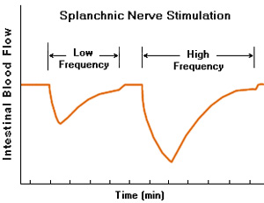
V. Circulación
Regulación
Flujo
ACCIÓN SIMPÁTICA
Estimulación esplácnica
Vasoconstricción
Baja
frecuencia
Alta
frecuencia
Flujo sanguíneo intestinal
“ESCAPE”
“ESCAPE”
Mecanismos locales
vasodilatadores
Tiempo (min)
X. PÁEZ FISIOLOGÍA DIGESTIVA 2018 ULA

Slide 53
V. Circulación
***
Regulación
Flujo
Simpático
DISMINUYE
flujo esplácnico
en
“Reacción correr o pelear”
Ejercicio músculo esquelético
Choque circulatorio
Redistribución
del flujo
¡Protección
corazón y
cerebro!
X. PÁEZ FISIOLOGÍA DIGESTIVA 2018 ULA

Slide 54
V. Circulación
Regulación
Flujo
*
Control HUMORAL
SN Entérico
S. Endocrino Entérico
Vasodilatación
VIP
Vasodilatación
Gastrina y secretina
Adenosina liberada por disminución pO₂
X. PÁEZ FISIOLOGÍA DIGESTIVA 2018 ULA

Slide 55
Fisiología del Aparato Digestivo
Introducción A y B
Regulación neurohumoral
Boca-esófago
Estómago
Páncreas, hígado
Intestino delgado
Digestión
Absorción de nutrientes, agua, electrolitos y vitaminas
Colon
X. PÁEZ FISIOLOGÍA DIGESTIVA 2018 ULA

